Slide 1

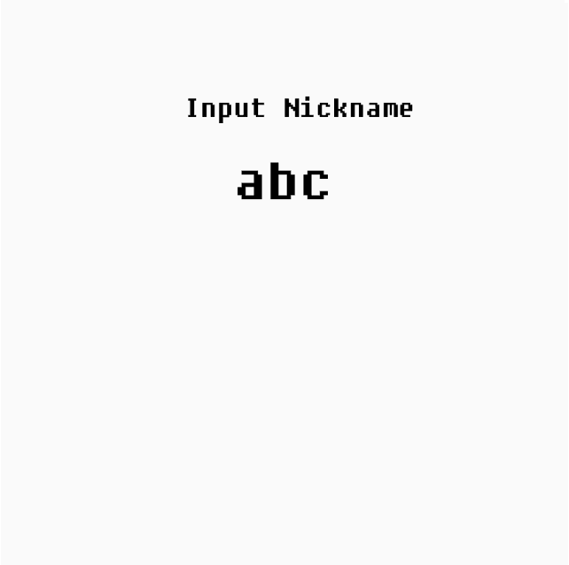
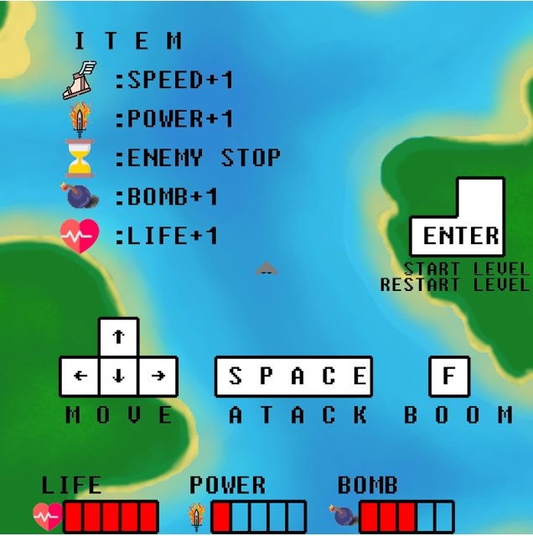
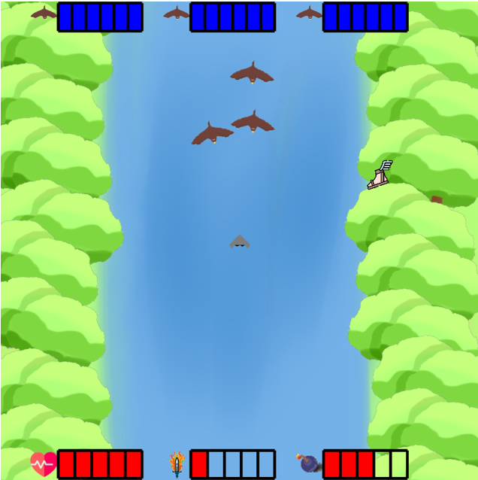
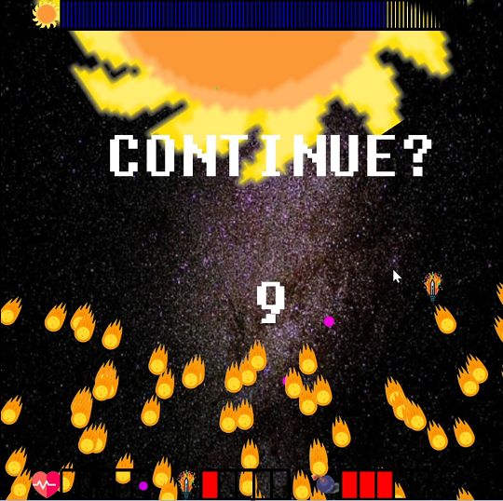
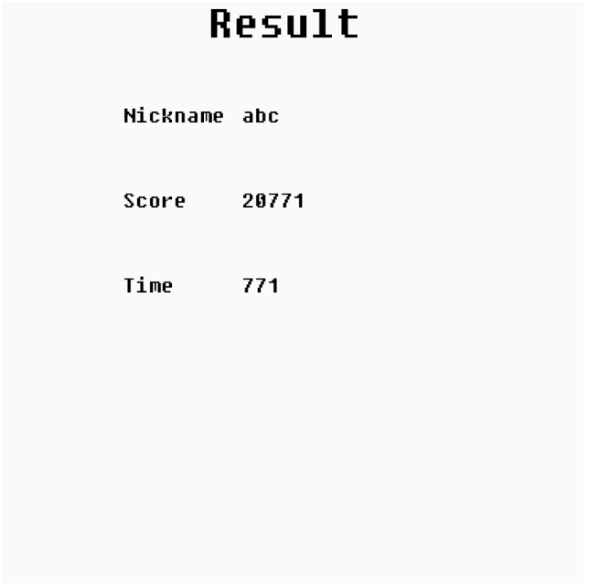
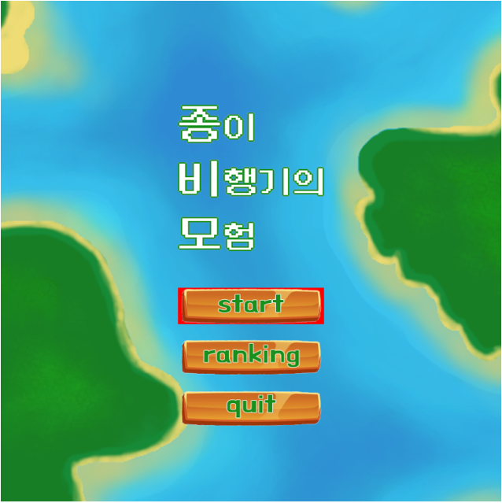
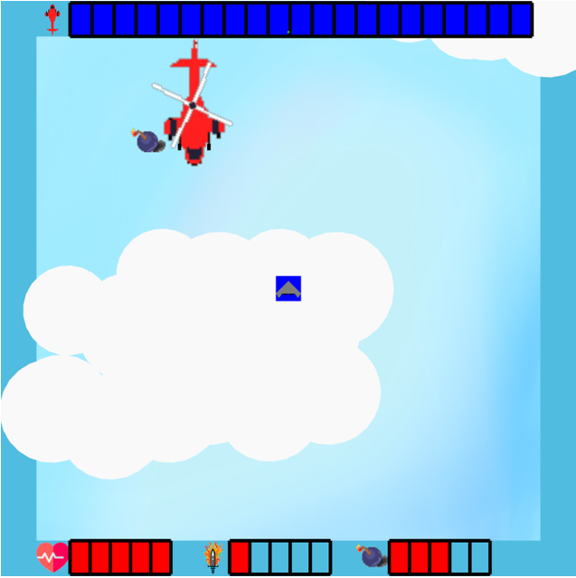
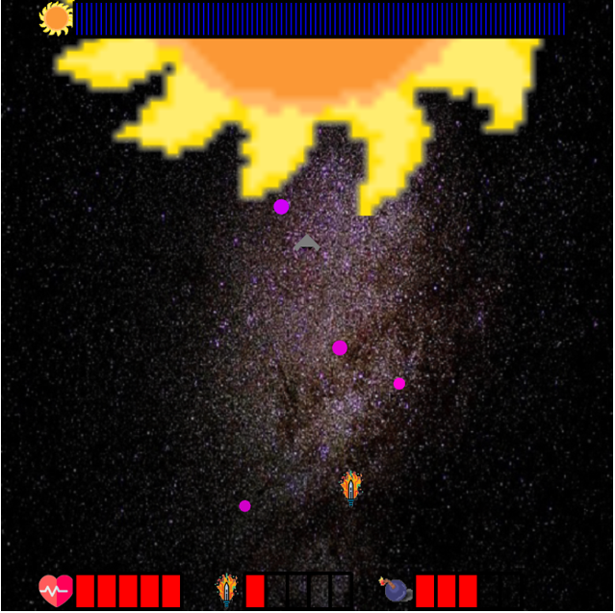
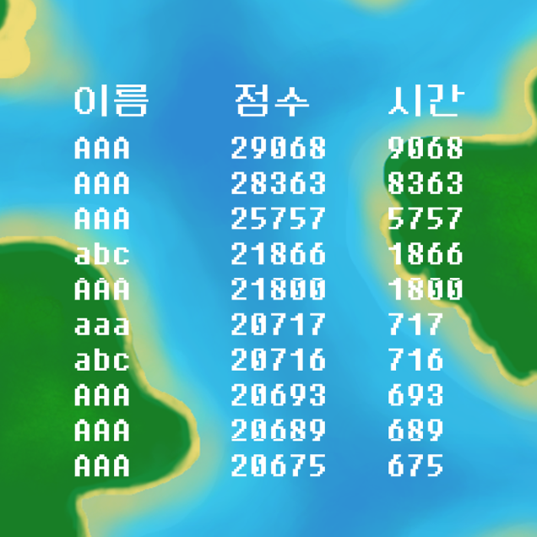
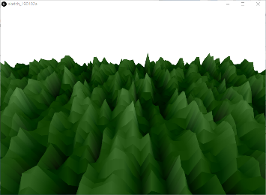
p5.js를 이용한 2D 슈팅 게임 구현
20181115 변상원, 20181114 배우석, 20181132 최준영, 20181111 김성현, 20171123 유의근
안동대학교 컴퓨터공학과
요약
이전 terrain 팀프로젝트 때 만들었던 3D 슈팅 게임에서 영감을 얻어 이번에는 슈팅 게임 장르 중 하나인 2D 종스크롤 게임(Shoot’em up 계열)을 이번 과제의 주제로 결정했다. 슈팅 게임을 p5.js로 구현함으로 해당 장르의 메커니즘과 알고리즘을 구현해보아 게임을 제작하는데 있어 필요한 실전 경험들을 쌓는 것이 목적이며 여타 게임 장르에 비해 비교적 쉽게 제작이 가능하기 때문에 선택했다. 기존의 2D 슈팅 게임의 동작방식, 독특한 포인트와 알고리즘 관련의 참고 문헌을 기반으로 게임의 기본적인 틀을 이해하고 독자적인 기능을 추가하는 것이 게임 제작 경험을 쌓는데 있어 좋은 에피소드가 될 것이라고 생각했다.
게임 설명
타이틀 화면
시작, 기록 확인, 나가기 항목이 있다.
시작 항목에서 Enter 키를 누르면 플레이어 닉네임을 입력하며 입력 후 Enter키를 한 번 더 누르면 플레이 화면으로 이동한다.
게임 플레이 화면
플레이어 기체
방향키로 조작, 스페이스바로 공격한다. F키를 누를
시 폭탄 아이템을 사용한다.
적 기체
본 게임에서는 총 3종류의 적 기체가 존재한다.
(독수리, 헬리콥터, 태양)
적은 고유의 패턴을 가지고 있으며 플레이어 기체가 직접 적
기체와 부딪히거나 쏜 총알에 맞으면 체력을 한 칸 잃는다.
아이템
화면에 아이템이 떠돌아다니며 각 아이템은 플레이어에게 이로운
효과를 나타낸다.
체력을 회복하는 하트, 화면상의 적의 총알을 모두 없애는 폭탄,
이동속도를 올려주는 신발, 적의 총알을 잠시 멈추게 하는 시계, 플
레이어 기체의 공격력을 올려주는 검 아이템이 있다.
게임 오버, 승리 화면
게임 오버 화면에서 Enter키를 누르면 진행 중이던 스테이지를 다시 시작한다.
모든 스테이지를 클리어하면 현재 기록을 등록할 수 있는 게임 승리 화면이 나오며 데이터베이스에 기록이 등록된다.
화면 별 사진
타이틀 화면
게임 플레이 화면
게임 오버 화면
승리 화면
결론
본 논문에서는 p5.js로 2D 슈팅게임을 구현해보았다. 게임에서 적 기체와 플레이어 기체, 아이템등은 서로에게 작용하며 게임이 진행된다. 스테이지를 나누고 각 스테이지를 클리어 할 때 마다 난이도가 높은 적 기체가 나타나는 진행 방식도 알맞게 구현하였다. 게임 승리 시 해당 플레이어의 기록을 데이터베이스에 남길 수 있게 한다. 게임에 필요한 여러 리소스들을 사용하는 방법도 알 수 있었다.

